Slide 1
Планета местоимений
Я о себе такого мнения:
Огромна роль местоимения!
Я делу отдаюсь сполна-
Я заменяю имена.

Slide 2
Определите начальную форму
У вас
Над тобой
К ним
С кем-нибудь
С чьих-либо
Не с кем

Slide 3
Определите начальную форму
Ни от кого
Какие-нибудь
За нами
Собой
О вас
Не у кого

Slide 4
Какое это местоимение?
И. са…
Р. самого
Д.самому
В. самого
Т.самим
П.о самом

Slide 5
Про зайца.
Заяц в лес бежал по лугу,
Я из лесу шел домой,-
Бедный заяц с перепугу
Так и сел передо мной.
Так и обмер ,бестолковый,
Но ,конечно,в тот же миг
Поскакал в лесок сосновый,
Слыша мой веселый крик.
И еще ,наверно,долго
С вечной дрожью в тишине
Думал где-нибудь под елкой
О себе и обо мне.
Думал, горестно вздыхая,
Что друзей-то у него
После дедушки Мазая
Не осталось никого.

Slide 6
Каким членом предложения является местоимение?
1.Шумели деревья за моим окном.
2.Вошел я в вихри бешеной реки.
1.И на меня летит волна тугая.
2.И в каждой капле чья-то жизнь людская.

Slide 7
Подберите отрицательные и неопределенные местоимения.
1 команда 2команда
Не встречался… Не спрашивал…
Встретится… Сказать…
Увидеть… Не читал…
Делать… Сомневаться…
Подумать… Жалеть…

Slide 8
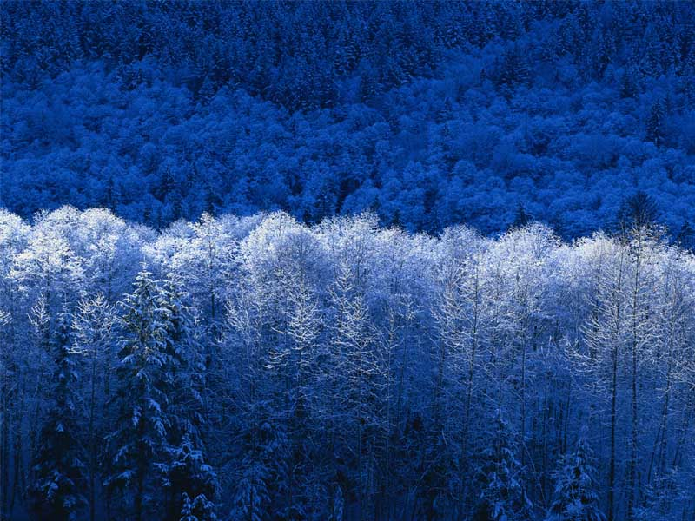
Определите разряд местоимений.
Вам
Некоторый
Таков
Ничей
Этот
Меня
Кое-кто
О них
Чем?
В каком?
Любой
О себе
Некто
Свой
У вас
Ни о чем

